Slide 1
GRUPO DE TRABAJO. PSICOLOGÍA POSITIVA.
FORTIFÍCATE
Begoña Aitana López García

Slide 2
COMPONENTES DEL GRUPO DE TRABAJO
NOMBRE Y APELLIDOS | MÓVIL | CORREO ELECTRÓNICO
Cabrero Carrasco, Francisca | 637863598 | paquicabrerocarrasco@gmail.com
Checa Jódar, Trinidad | 627735700 | baezafrances@gmail.com
Doncel Cruz, Maria Luisa | 650968227 | marisitadc@hotmail.com
López García, Begoña Aitana (Coordinadora) | 699134317 | aitanalg@gmail.com
Marín Torres, Ascensión | 687089984 | asunmarin@yahoo.es
Montoro Rus, Ana | 669345447 | montoruana@gmail.com
Pérez Arco, Francisco Manuel. | 639245612 | francisperezarco@gmail.com
Ruiz Juan, Francisco | 638103309 | fjfranc@gmail.com

Slide 3
¿QUÉ ES LA PSICOLOGÍA POSITIVA?
La psicología positiva ha sido definida por Seligman y Csikszentmihalyi (2000) como:
“El estudio científico de las experiencias positivas, de los rasgos individuales positivos, de las instituciones que facilitan su desarrollo y de los programas que ayudan a mejorar la calidad de vida de los individuos y previenen o reducen la incidencia de la psicopatología.

Slide 4
En el momento en que comienza a desarrollarse la Psicología como tal, el pensamiento de la mayoría de los autores está más orientado al sufrimiento que a la felicidad.

Slide 5
Cuando nos preguntamos qué ha aportado hasta ahora la psicología al conocimiento de las capacidades humanas como el amor, la amabilidad, el valor, la esperanza, la generosidad, la cooperación, la capacidad de sacrificio, la espiritualidad, la amistad y la intimidad, la respuesta es: ……..
POCO

Slide 6
La Psicología Positiva quiere centrarse en nuevos aspectos.
Plantea cuestiones filosóficas como:
¿Cuáles son las condiciones necesarias para alcanzar la felicidad?
¿Qué significa llevar una buena vida?
¿Qué efectos tienen las emociones positivas?
Y también preguntas prácticas como:
¿Qué proceso es necesario para que podamos perdonar?

Slide 7
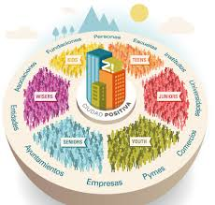
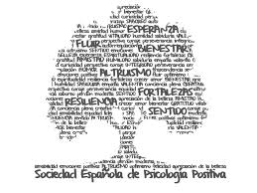
De acuerdo con Seligman (2002), los tres pilares básicos de estudio de la Psicología Positiva son:
EMOCIONES POSITIVAS
RASGOS POSITIVOS (virtudes y fortalezas personales)
INSTITUCIONES POSITIVAS que facilitan el desarrollo de dichas emociones y rasgos.

Slide 8
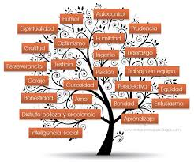
El segundo punto básico de la Psicología Positiva lo integran nuestras capacidades y virtudes.
Una fortaleza es un rasgo, una característica psicológica que se presenta en situaciones distintas y a lo largo del tiempo. Las fortalezas son mesurables y adquiribles.
Las fortalezas son rasgos morales y pueden entrenarse y mejorarse. Las capacidades o el talento, como por ejemplo, correr muy rápido, o cantar bien, no son rasgos morales y no son fácilmente adquiribles, aunque se pueden desarrollar y mejorar, pero tiene que existir una base, que es innata. Por el contrario, fortalezas como el valor, la justicia o la amabilidad, pueden forjarse incluso a partir de unos cimientos frágiles.
Clifton y Peterson realizaron trabajos pioneros en este sentido. Identificaron 24 capacidades o fortalezas que se han valorado en la mayoría de las culturas y en todos los tiempos.

Slide 9
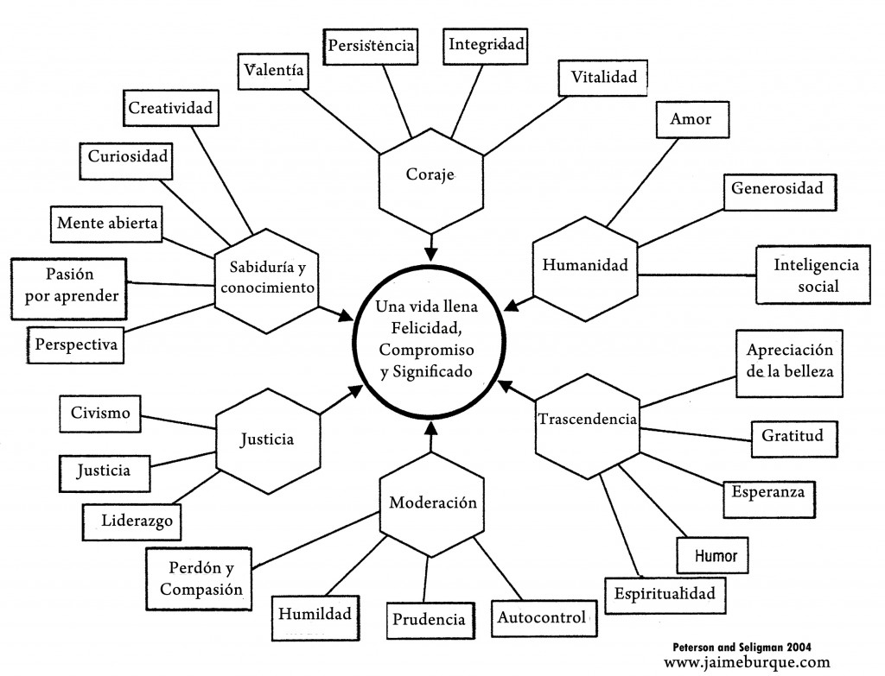

Slide 10
OBJETIVOS DE NUESTRO TRABAJO EN FORTALEZAS CON EL ALUMNADO
Potenciar aprendizajes y felicidad en nuestros alumnos/as. Ayudar a vivir conscientemente y a gobernar su vida mediante atención plena. Cultivar su vida interior para que la felicidad dependa de ellos mismos y no tanto del exterior mediante el desarrollo de las fortalezas personales. Potenciar los cinco componentes básicos de la felicidad: emociones positivas, compromiso, significado, logro y relaciones. Favorecer el bienestar y los aprendizajes.

Slide 11
MES | FORTALEZA A TRABAJAR
FEBRERO | PERDÓN
MARZO | CIVISMO
ABRIL | GENEROSIDAD
MAYO | APRECIACIÓN DE LA BELLEZA
JUNIO | PERSISTENCIA
 | CREATIVIDAD

